Slide 1
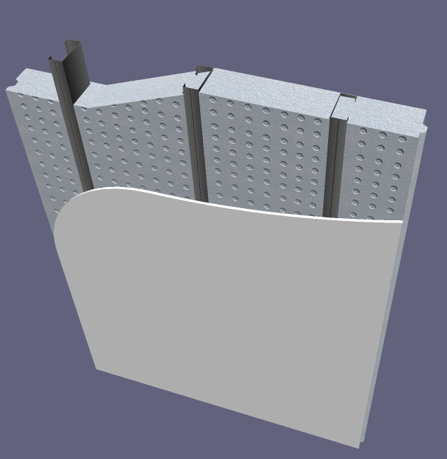

Slide 2
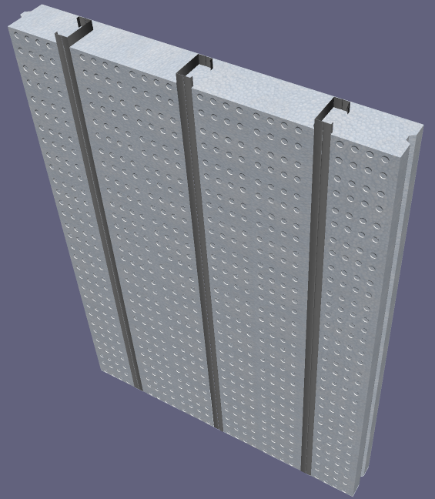
ES UN PANEL AISLANTE USADO COMO MURO TAPÓN, CORTINA Y DIVISORIO.
ESTÁ FABRICADO CON POLIESTIRENO (EPS), EN ALTA DENSIDAD de 20 kg/m³ con opción a 16 kg/m³.
CUENTA CON 3 CANALES METÁLICOS INTERNOS CALIBRE 20 QUE SIRVEN PARA LA FIJACIÓN DE CUALQUIER RECUBRIMIENTO EN AMBAS CARAS
STEELFOAM MURO TIENE LA CUALIDAD DE SER EXCELENTE AISLANTE TÉRMICO

Slide 3
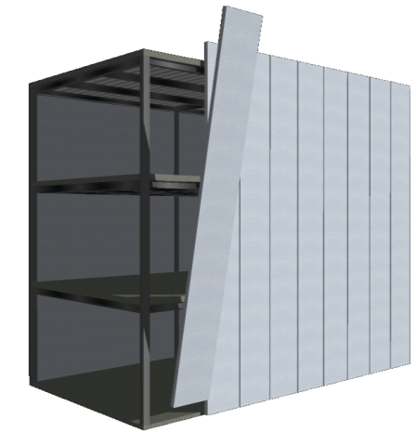
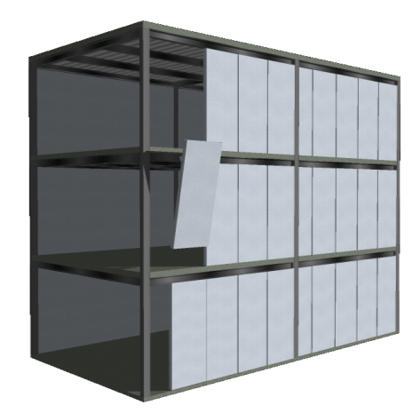
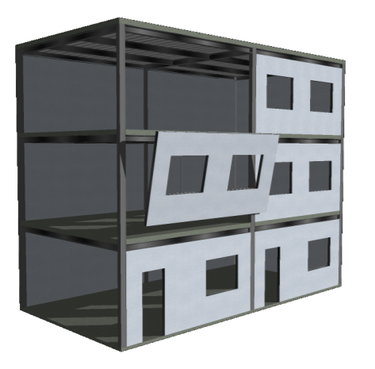
TIPO DE INSTALACIÓN
INSTALACIÓN EXTERNA A LA ESTRUCTURA DEL EDIFICIO, EN FORMA DE CORTINA, UNA SOLA PIEZA CUBRE VARIOS NIVELES.
INSTALACIÓN DEL PANEL DE PISO A LOSA DE CADA NIVEL, EN FORMA DE TAPÓN, FUNCIONA TANTO PARA FACHADAS COMO MUROS DIVISORIOS.
.
PANEL HECHO A LA MEDIDA DEL PROYECTO.
INCLUYE : VANOS DE PUERTAS Y VENTANAS, LISTO PARA INSTALAR, NO REQUIERE CORTES ADICIONALES EN OBRA .

Slide 4
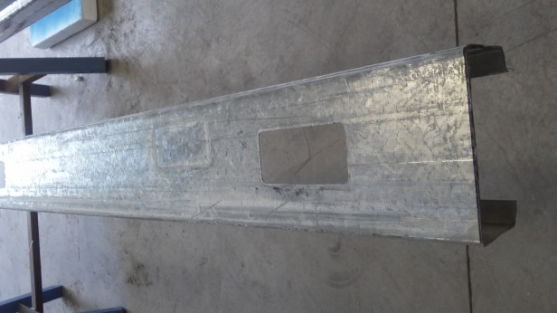
PRESENTACIÓN
CADA PIEZA MIDE 1.22 MTS. DE ANCHO Y SE SUMINISTRA A LA ALTURA DEL PROYECTO.
POSTES METÁLICOS G60, CON PASES PARA INSTALACIONES @ 2’, DE4 X 2” CAL. 20
Notes:
FY:33 KSI, Fu:45 ksi o mayor

Slide 5
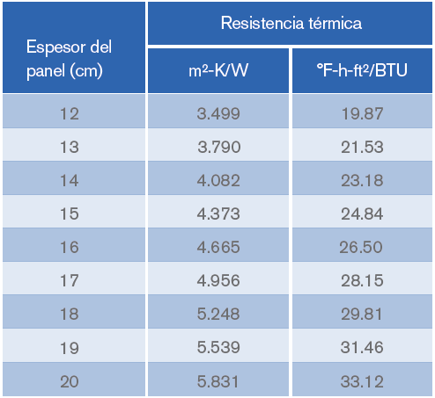
PRESENTACIÓN
RESISTENCIA TÉRMICA POR ESPESORES

Slide 6
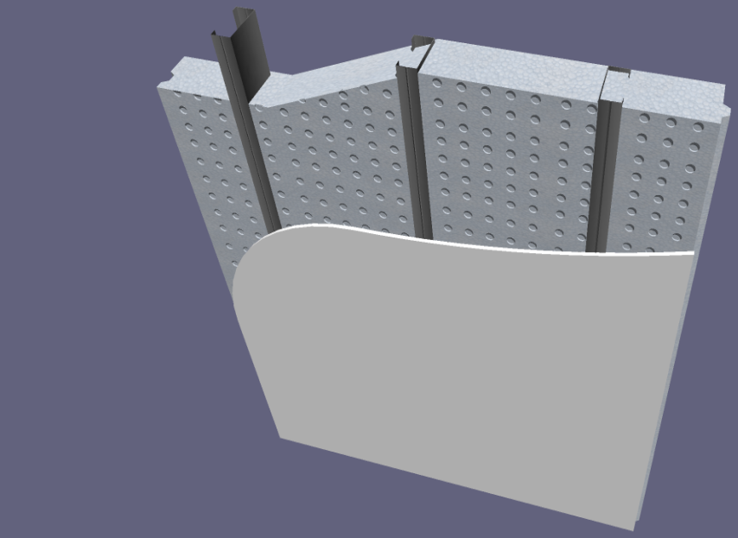
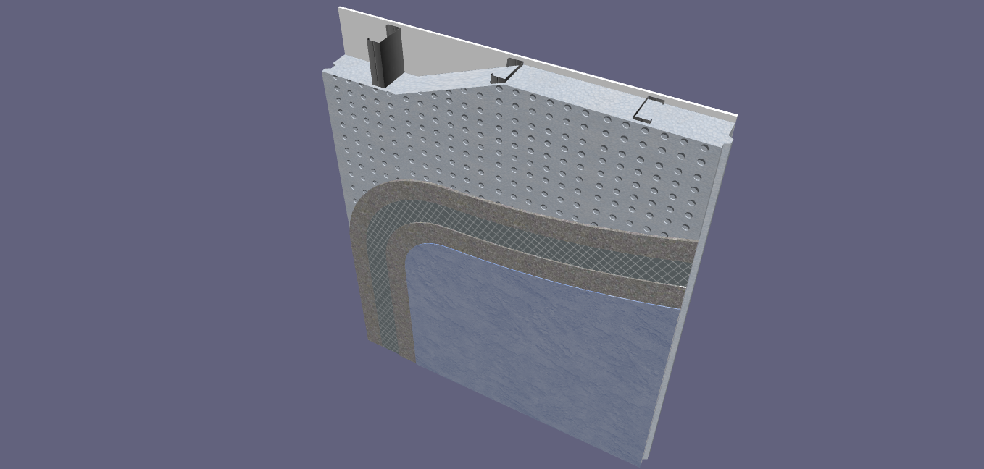
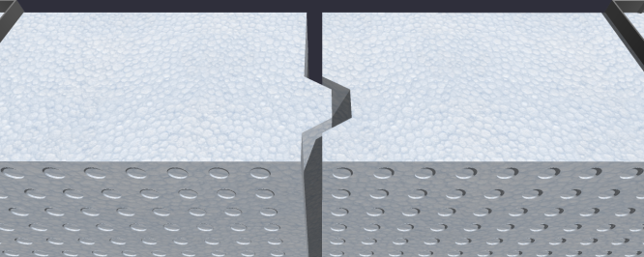
RECUBRIMIENTOS
Postes de
lámina galvanizada
Poliestireno
Expandido (EPS)
Tablaroca
Pasta acrílica
Malla Fibra de Vidrio
Machimbre
Pasta acrílica
Textura o color
Grabado

Slide 7
VENTAJAS
Es un sistema diseñado y fabricado para cada proyecto en específico, puede ser panel individual listo para instalar o ser una fachada completa incluyendo vanos para puertas y ventanas.
Aislamiento térmico estable a lo largo de la vida útil del inmueble, con lo que se logra mayor confort al interior del edificio y ahorro en el consumo energético.
Sistema muy ligero, no agrega peso adicional al edificio.
Rápida y fácil instalación, al ser un panel prefabricado a la medida, con una sola pieza cubre todos o varios niveles, no requiere mano de obra especializada, lo que disminuye los costos de mano de obra.
Ahorro, No requiere grúas o herramientas especiales. Disminuye drásticamente los tiempos de instalación.
Limpieza al construir, por ser un sistema modular se obtiene nulo desperdicio.
Ideal para ampliaciones y remodelaciones futuras. Flexible a cualquier tipo de diseño.
Por su textura, promueve mejor el anclaje de los recubrimientos.
Seguro es auto extinguible y no es tóxico.
Resistente a la intemperie, no es producto comestible para animales, no propicia salitre, hongos o deterioro por el tiempo, no se oxida o pudre. por sus componentes Steelfoam es un sistema muy durable.
Facilita la colocación de instalaciones tanto eléctricas como hidráulicas que se ubican en el muro.
Reciclable, es amigable con el medio ambiente, los elementos son reciclables.

Slide 8
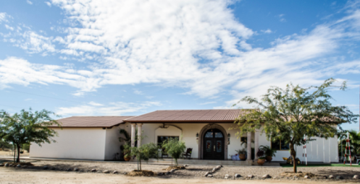
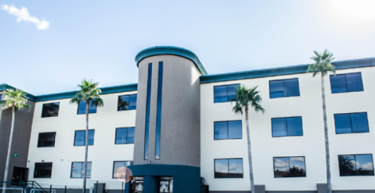
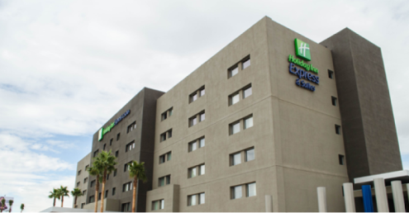
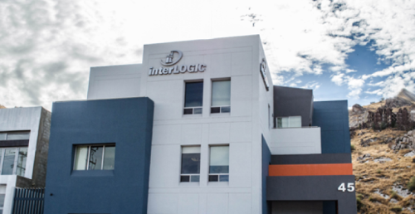
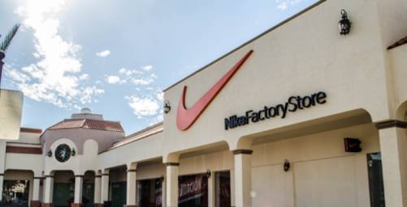
USOS
VIVIENDA
EDIFICIOS EDUCATIVOS
EDIFICIOS MULTINIVEL
OFICINAS
CENTROS COMERCIALES

Slide 9
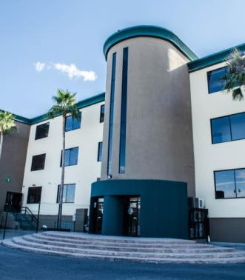
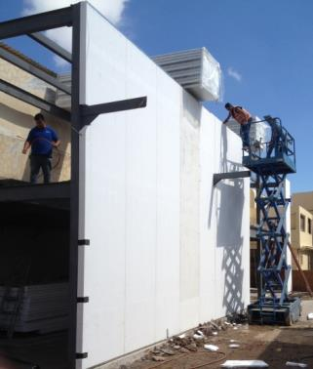
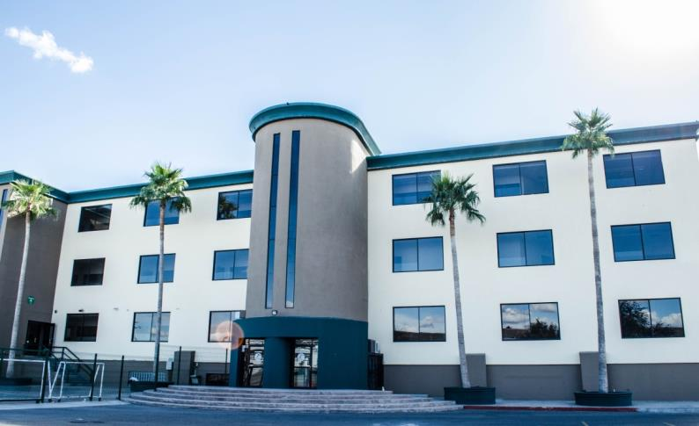
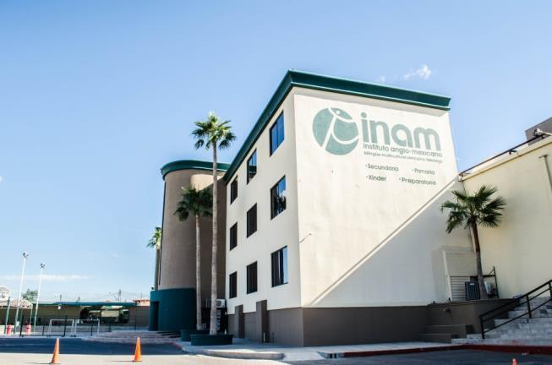
OBRAS
COLEGIO INAM

Slide 10
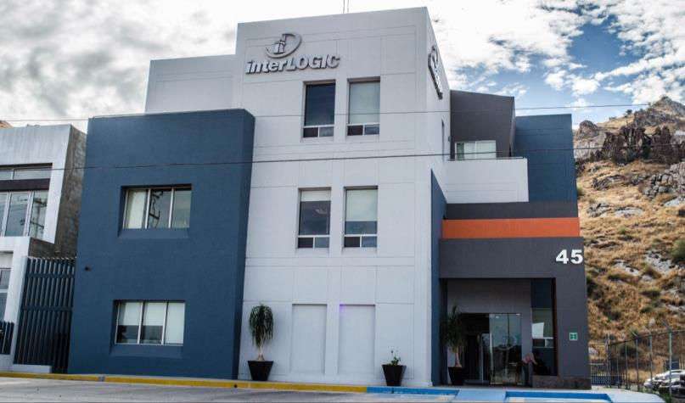
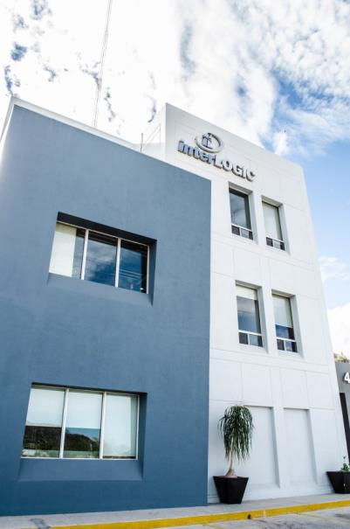
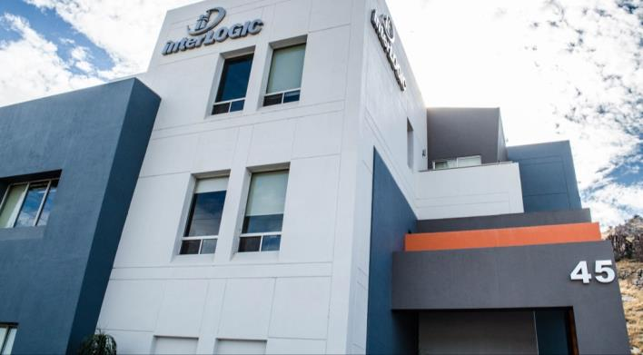
OBRAS
OFICINAS INTERLOGIC

Slide 11
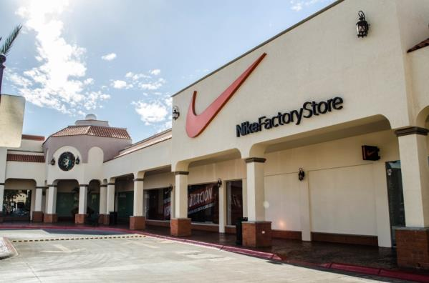
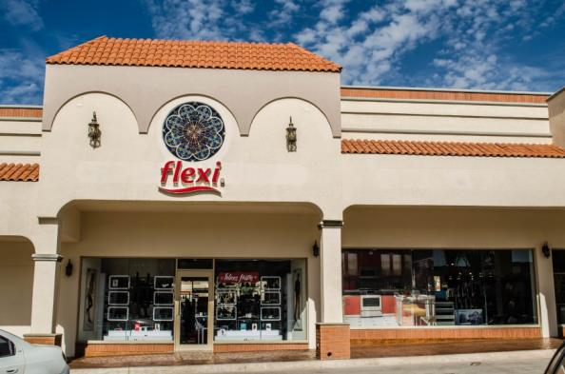
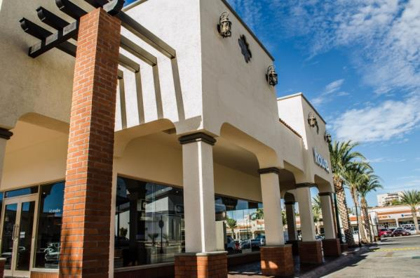
OBRAS
PLAZA DILA

Slide 12
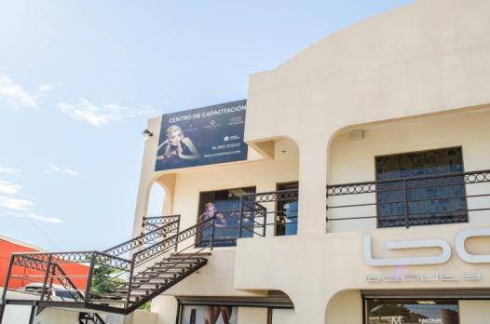
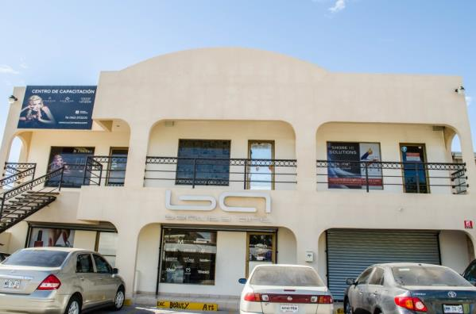
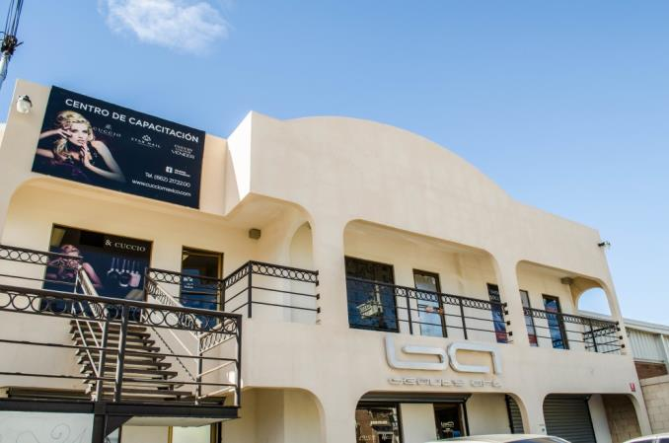
OBRAS
LOCALES MONRROY

Slide 13
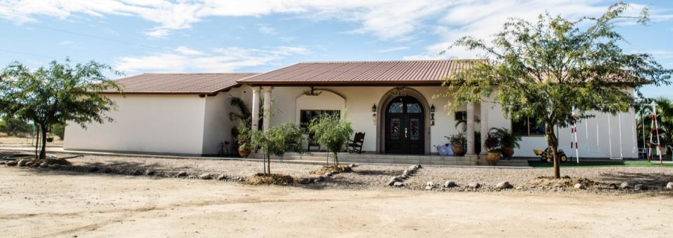
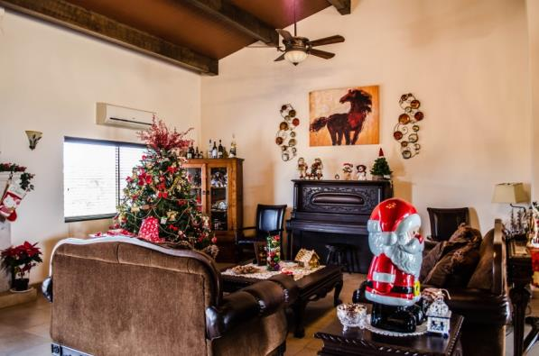
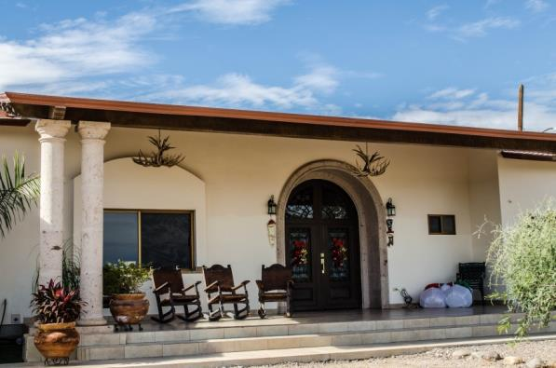
OBRAS
VIVIENDA (SAN PEDRO)

Slide 14
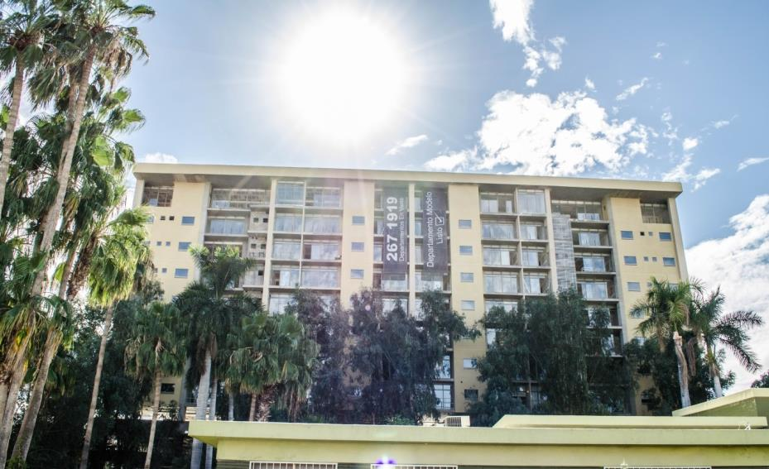
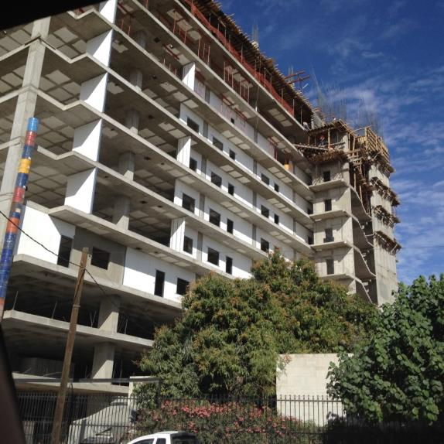
OBRAS
TORRE SKY PITIC

Slide 15
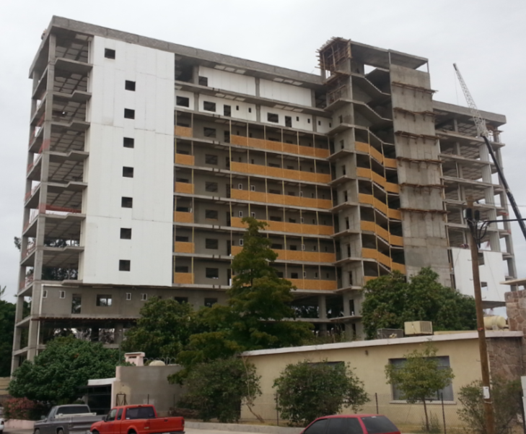
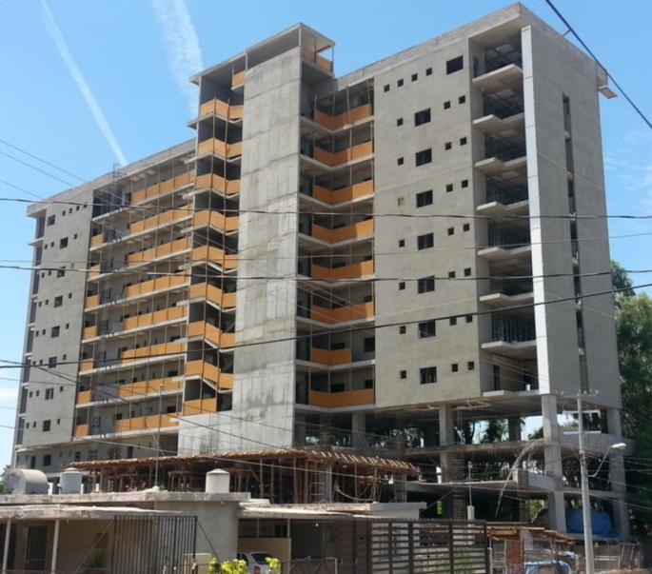
OBRAS
TORRE SKY PITIC

Slide 16
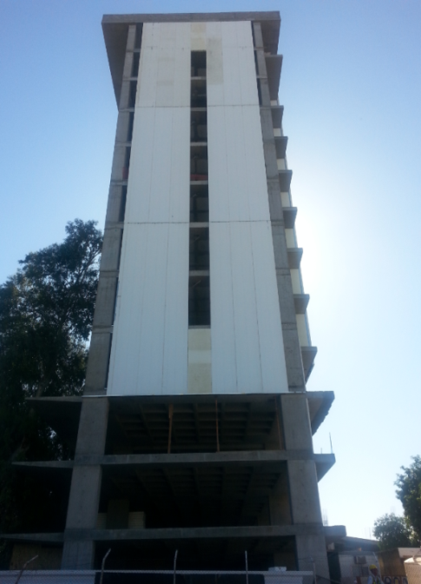
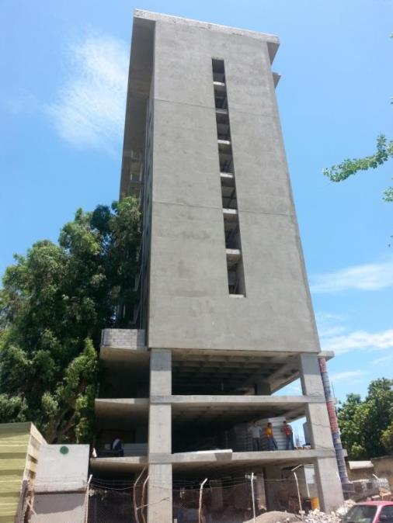
OBRAS
TORRE SKY PITIC

Slide 17
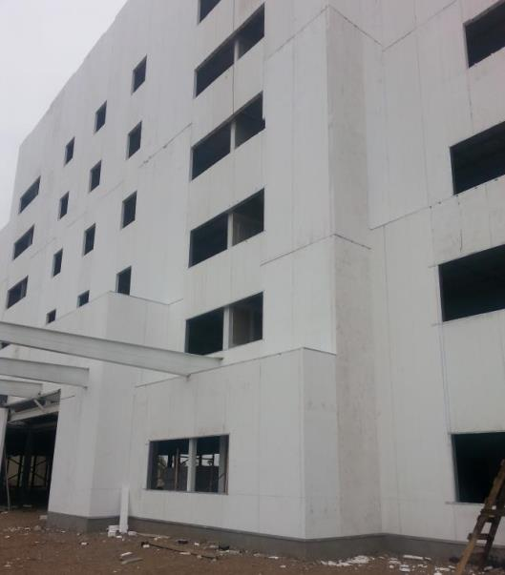
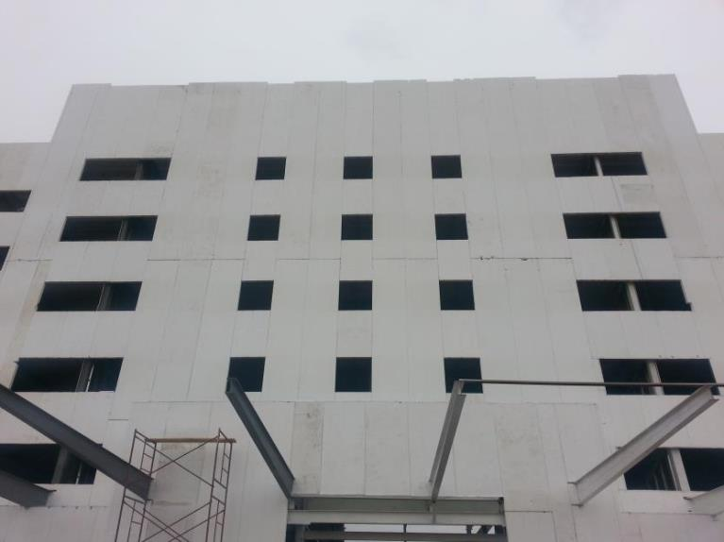
OBRAS
HOTEL HOLYDAY INN

Slide 18
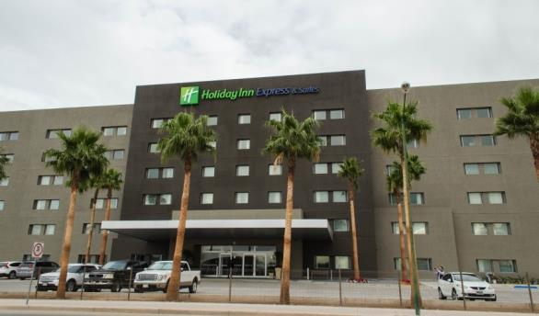
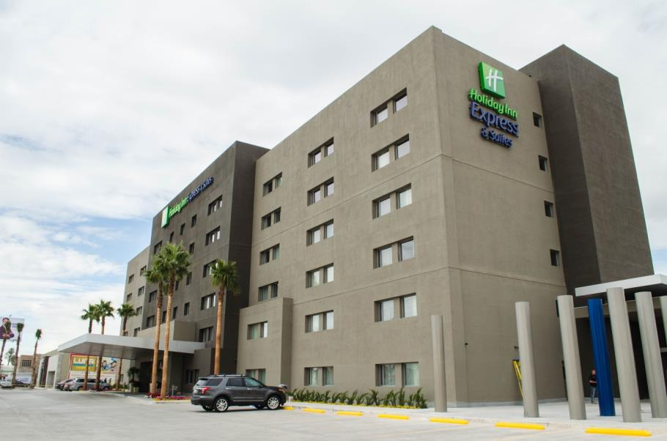
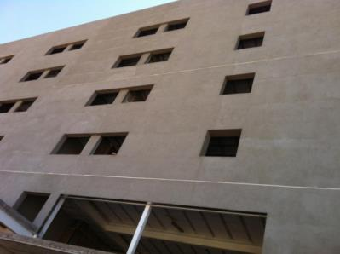
OBRAS
HOTEL HOLYDAY INN

Slide 19
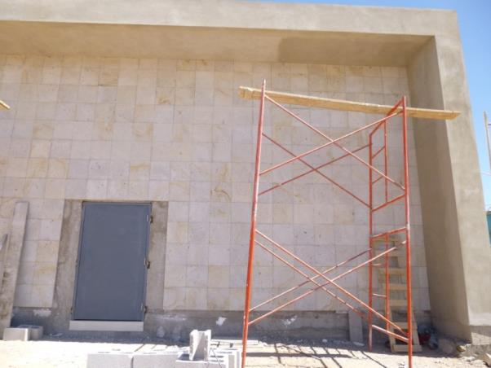
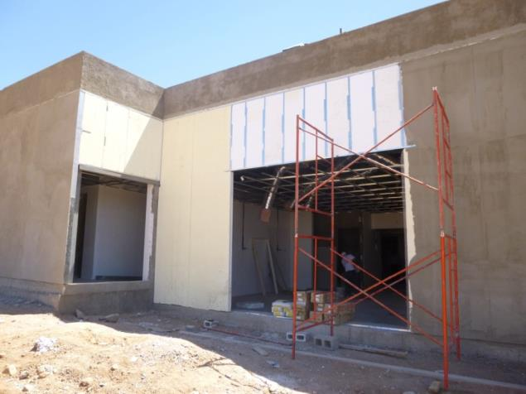
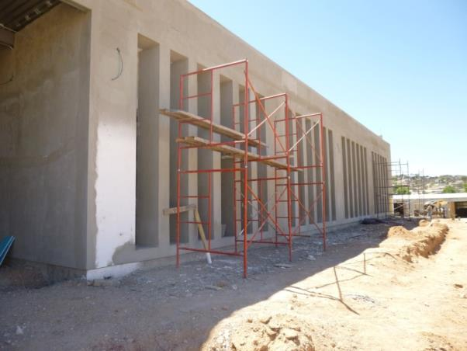
OBRAS
POLICLÍNICA ISSSTESON

Slide 20
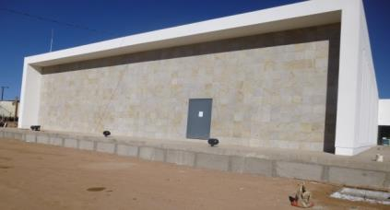
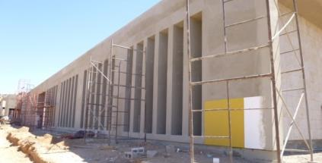
OBRAS
POLICLÍNICA ISSSTESON

Slide 21
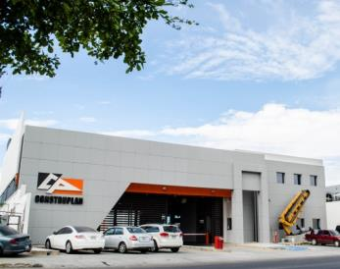
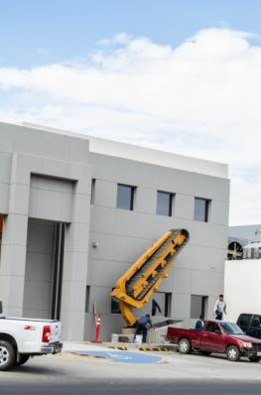
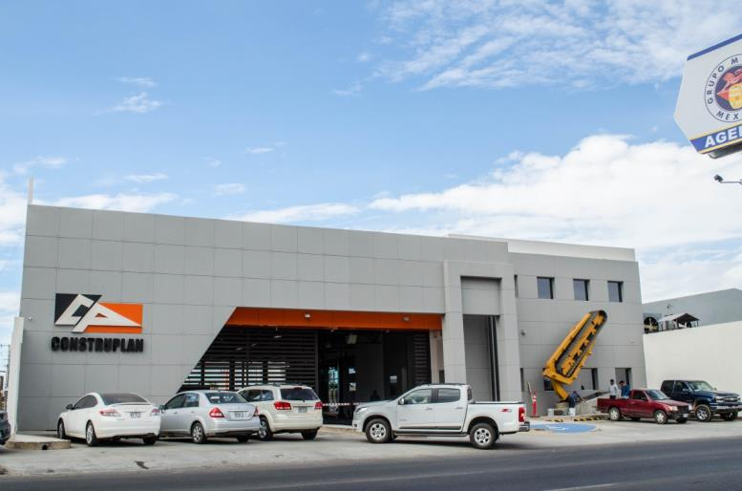
OBRAS
CONSTRUPLAN

Slide 22
OBRAS
Instituto Mexicano del Seguro Social (IMSS)
Notes:
IMSS NOGALES

Slide 23
OBRAS
Instituto Mexicano del Seguro Social (IMSS)
Notes:
IMSS NOGALES

Slide 24
OBRAS
CRESON, Centro Regional DE Formación Profesional Docente de Sonora
Notes:
IMSS NOGALES

Slide 25
OBRAS
Aeropuerto en Chihuahua
Notes:
SALA VIP
223.93 m2 Steelfoam 15cm
248.00 m2 Insulpanel Techo 4”

Slide 26
OBRAS
NAVE CT INTERNATIONAL
Notes:
6,500 M2 (STEELFOAM 12 CM)
SQ TECH

Slide 27
OBRAS
Agencia de Seguros
Notes:
Mexicali

Slide 28
PROCESO DE INSTALACIÓN
Respaldo del equipo de Asesoría Técnica.

Slide 29
PROCESO DE INSTALACIÓN
1. TRAZO Y NIVELACIÓN
2 .COLOCACIÓN DE CANALES DE ARRASTRE
Y ÁNGULOS DE FIJACIÓN

Slide 30
PROCESO DE INSTALACIÓN
3. COLOCACIÓN DEL PANEL STEELFOAM FIJÁNDOLO EN CADA POSTE
HACIA LOS ÁNGULOS Y CANALES DE ARRASTRE

Slide 31
PROCESO DE INSTALACIÓN
4 . PUERTAS Y VENTANAS
5 . INSTALACIONES HIDRO – SANITARIAS
6 . COLOCACIÓN DE RECUBRIMIENTOS
Y DETALLES : TABLAROCA Y BASECOAT

Slide 32
MEMORIA DE CÁLCULO
Tabla de Capacidad Estructural
Separación máxima de apoyo
Panel con 3 postes de 4" x 2" calibre 20, con perforaciones @ 2‘. Combinación de carga de 0.9 de carga muerta de servicio y 1.0 de carga de viento. Peso de recubrimiento de 25kg/m
Notes:
Basado en el manual de diseño de obras Civiles. Diseño por Viento de la Comisión Federal de Electricidad (CFE 2008).

Slide 33
Pruebas de carga
Prueba de carga STEELFOAM
Prueba de carga NOVIDESA
Manejo STEELFOAM
Manejo NOVIDESA
Unión de poste NOVIDESA

